Slide 1
FunTracker Guia Para Estabelecimentos Nocturnos
Autores:
Ana Catarina Oliveira Gonçalves A93259
Bruno Filipe Miranda Pereira A93298
Francisco José Martinho Toldy A93226
João Pedro Fontes Delgado A93240

Slide 2


Introdução
Motivação?
Objetivos?
Como?
Viabilidade?

Slide 3
Requisitos
Subsistema de Autenticação
Subsistema de Localização
Subsistema de Filtros e Avaliação

Slide 4
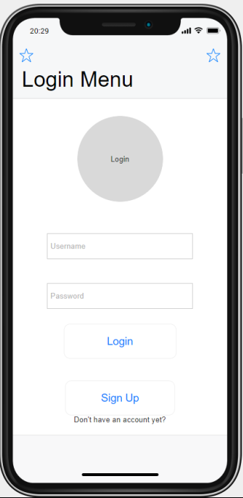
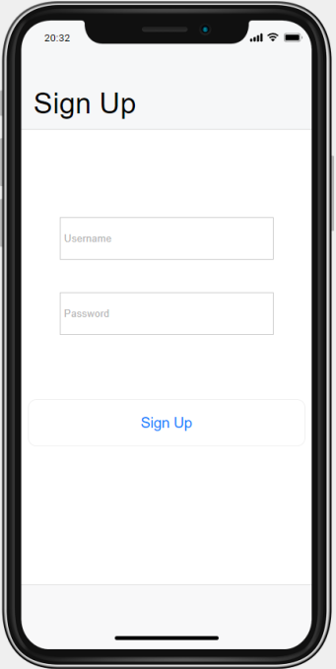
Subsistema de Autenticação
Utilizador capaz de se registar na aplicação
Utilizador capaz de se autenticar na aplicação

Slide 5
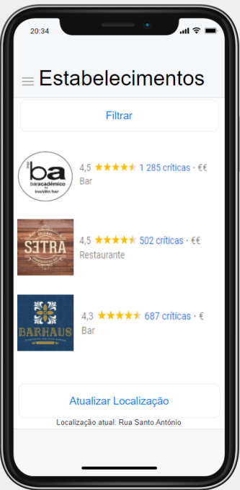
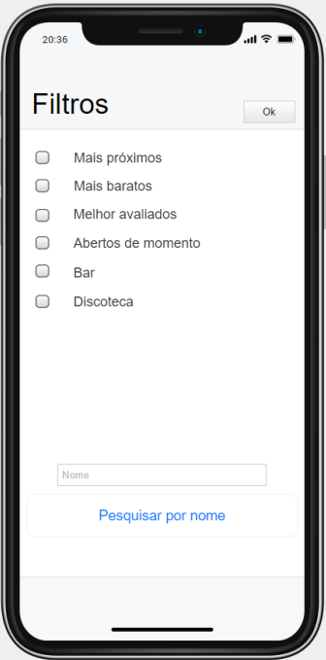
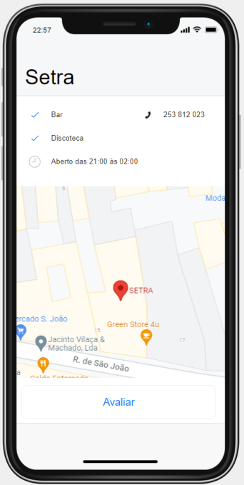
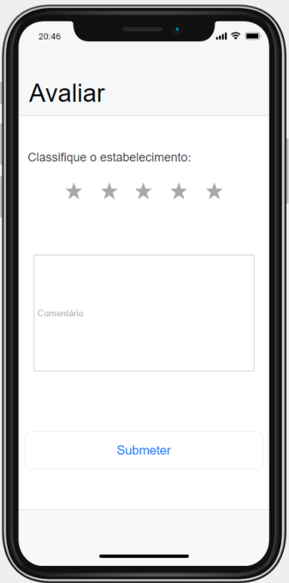
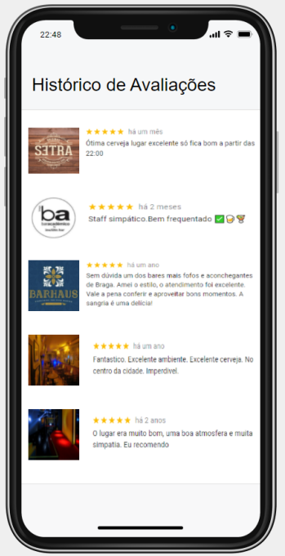
Subsistema de Filtros e Avaliação
Utilizador capaz de receber uma lista de estabelecimentos filtrados a seu gosto
Utilizador capaz de fazer avaliações a estabelecimentos
Utilizador capaz de aceder ao histórico de avaliações

Slide 6
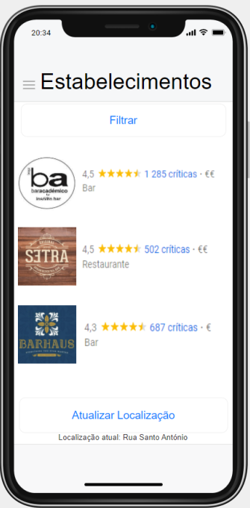
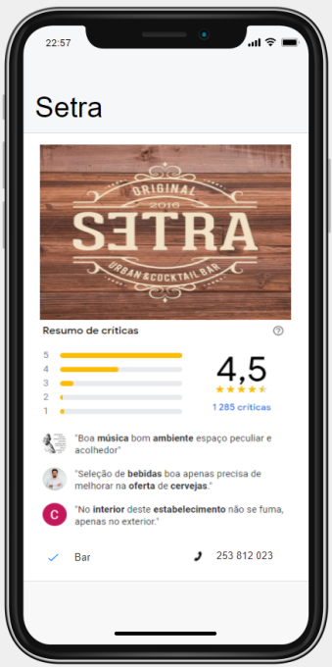
Subsistema de Localização
Utilizador capaz de atualizar a sua localização
Utilizador capaz de consultar localização de um estabelecimento e receber direções para o mesmo

Slide 7
Requisitos Descartados
Implementação de um sistema de ranks
Criação de roteiros
Utilizadores premium
Apresentação de direções em tempo real no contexto da aplicação
Implementação de promoções da parte dos estabelecimentos

Slide 8
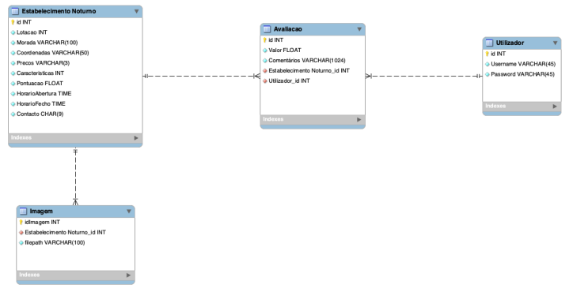
Base de Dados
Estabelecimento Nocturnos
Avaliações
Utilizadores
Imagens

Slide 9


